Slide 1


Apache Dubbo (Incubating)
开源现状和2.7版本规划
阿里巴巴-中间件技术部
陈志轩/断岭

Slide 2
大纲
1
2
3
4
5
基本原理
Dubbo 社区
开源现状
2.7规划
联系我们

Slide 3
工作原理
Dubbo 是高效的服务框架
1
导出服务
2
注册服务
Registry
服务提供方通过指定端口对外暴露服务
提供方向注册中心注册自己的信息
3. subscribe
2. register
4. notify
3
订阅服务
4
发现服务
Provider
服务调用方通过注册中心订阅自己感兴趣的服务
注册中心向调用方推送地址列表
Consumer
5. invoke
Container
1. start
5
调用服务
6
监控
调用方选择一个地址发起 RPC 调用
服务提供方和调用方的统计数据由监控模块收集展示
6. count
Monitor

Slide 4
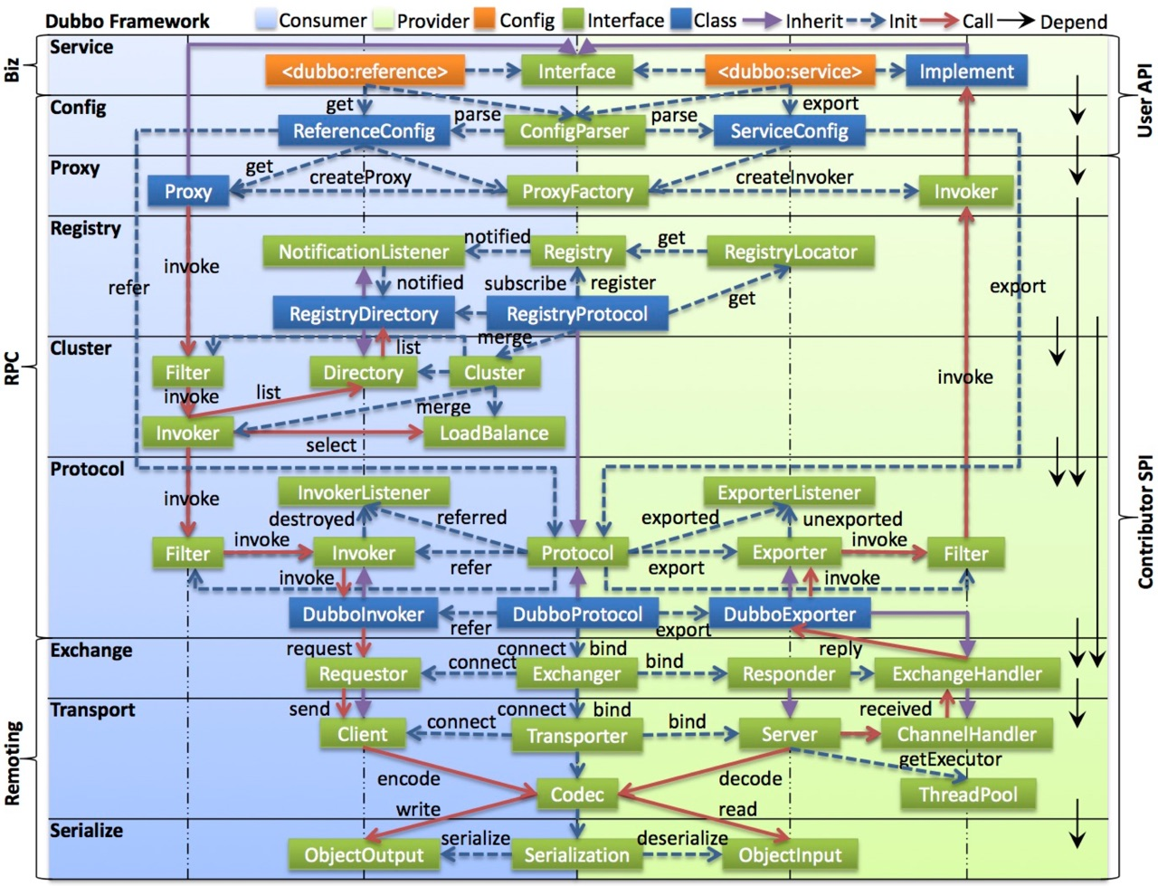

Slide 5
Dubbo 社区
Dubbo 重启开源
战略
社区
生态
回馈
云栖大会公开宣布拥抱开源的发展策略。开源项目 150+，组织排名前 10，总 star 数 170K
社区反馈的问题得不到及时解决，聆听社区能够激发我们的灵感
繁荣的生态普惠所有人，进而促进生态进一步发展
同一团队，阿里在服务治理、大流量、超大规模集群方面的经验

Slide 6
Apache 孵化
Community Over Code
准备阶段
Mentor
IP
Clearance
First Release
历时 1-3 个月，1 个 champion，4 个 mentor，提案历时 1 周，讨论阶段 72 小时，投票阶段 72 小时，3 人同意之后进入孵化阶段
Proposal
SGA
Committer
孵化阶段
历时 8 个月以上。主要分为软件授权转移和转移后社区建设两部分，可以同步进行。需要强调的是 apache 的理念是 community over code
Discuss
ICLA
PMC
TLP
Vote
Meet Up
毕业阶段
通过成熟度评估之后，经过投票可以毕业
Maturity Evaluation

Slide 7
开源现状
自重新维护以来 github 数据显著增长
Star 数增长
115%
自 2017 年 7 月 重启 Dubbo 开源，到目前 Star 数增长 10482，Fork 数增长 5019，Watch 数增加 1130
在 Github Java 类项目 star 数排名 7 位，每天 2000 UV。Druid、FastJson，Dubbo, RocketMq 荣获开源中国 2017 「最受欢迎中国开源软件 TOP20 」
20K
14K
3K
STAR
FORK
WATCH

Slide 8
















开源现状
Dubbo 国内用户一览
请在 https://github.com/apache/incubator-dubbo/issues/1012 上提供您的信息
Dubbo 用户主要分为 3 类：互联网企业、向互联网架构转型的企业、用互联网架构做解决方案的企业。当当、去哪儿、微店、阿里巴巴作为 Dubbo 进 Apache 孵化的初始成员。今年在北上广深、杭州举办几次工程师向的 Dubbo Meetup

Slide 9
开源现状
不单单使用，而要参与
全面升级三方库：Spring、ZK、Hessian、Jedis、Jcache、Validator 等
优先支持社区呼声最高的诉求： REST 支持、Spring Boot 支持、Hessian Java8 支持
三方库升级
倾听用户声音
重建文档和主页
发版节奏
进入 Apache
dubbo.io 快速开始、产品文档、代码、社区等内容。文档以 gitbook 形式发布
确立了特性版本 2.6.x 和维护版本 2.5.x 并行的策略，确保每月一个版本的节奏。已发布了 7 个维护版和 2 个特性版本
打消对 Dubbo 开源未来的顾虑，将项目距捐献给 Apache 基金会。Apache 强调社区和多样性

Slide 10

开源现状
进行中的事项
异步 API
Metrics API
熔断，Latency-aware LB
Bootstrap API
Performance 调优
多语言客户端: Node, Python, PHP, GO
扩展: native Hessian, native Thrift, HTTP2
Initializr: 快速开始 Spring Boot Dubbo 应用
核心
生态系统
全新 Logo & 官网
全新 Ops
Dubbo Mesh
文档、博客、活动、社区
拥抱 Spring Boot
Admin 与 Monitor 融合
对接不同的 Registry
envoy的插件
dubbo协议
istio集成

Slide 11
2.7版本规划
Dubbo 核心
Repackage
Metrics
Apache的项目
org.apache.dubbo
基础设施
Metric 2.0
JDK8
异步支持
Default method
CompletableFuture
CompleableFuture
@DubboAsync
Netty4
元数据改造
Buffer Pooling
Native Transport
SSLEngine
注册中心
配置中心

Slide 12
JDK8/Netty4
2.7版本规划
JDK8
default method
CompletableFuture
Optional
Lambda
Netty4
Buffer Pooling
IO-Thread/EventExecutor
Native Transport/Epoll
TLS/SSLEngine
https://github.com/apache/incubator-dubbo/issues/2029

Slide 13
Repackage
2.7版本规划
Apache Dubbo
GroupId/Package: org.apache.dubbo
兼容包
dubbo-compatible: 核心API/扩展兼容
实现
JDK8 default method
https://github.com/apache/incubator-dubbo/pull/1941
https://github.com/apache/incubator-dubbo/pull/1952

Slide 14
Repackage
2.7版本规划
@Deprecated
public interface Filter extends org.apache.dubbo.rpc.Filter {
Result invoke(Invoker<?> invoker, Invocation invocation) throws RpcException;
default org.apache.dubbo.rpc.Result invoke(
org.apache.dubbo.rpc.Invoker<?> invoker,
org.apache.dubbo.rpc.Invocation invocation)
throws org.apache.dubbo.rpc.RpcException {
Result.CompatibleResult result = (Result.CompatibleResult) invoke(
new Invoker.CompatibleInvoker<>(invoker),
new Invocation.CompatibleInvocation(invocation));
return result.getDelegate();
}
}

Slide 15
Metrics API
2.7版本规划
基础API
Micrometer/Dropwizard Metrics
Metrics 2.0规范
MetricName(String key, Map<String, String> tags)
MetricLevel: TRIVIAL/MINOR/NORMAL/MAJOR/CRITICAL
数据类型
Counter/BucketCounter/Gauge/Compass
基础数据源
避免重复统计
Filter/熔断器/负载均衡/Monitor
https://github.com/apache/incubator-dubbo/pull/1966

Slide 16
异步支持
2.7版本规划
CompletableFuture
新接口
provider/consumer 支持
@DubboAsync
已有接口
编绎生成Async接口
AsyncContext
https://github.com/apache/incubator-dubbo/pull/1957
https://github.com/dubbo/dubbo-samples/tree/samples-for-2.7.0-SNAPSHOT/dubbo-samples-async-provider

Slide 17
异步支持
2.7版本规划
以前支持的方式
public interface FooService {
String findFoo(String name);
}
// 此调用会立即返回null
fooService.findFoo(fooId);
// 拿到调用的Future引用，当结果返回后，会被通知和设置到此Future
Future<Foo> fooFuture = RpcContext.getContext().getFuture();
fooFuture.get();

Slide 18
异步支持
2.7版本规划
直接返回CompletableFuture
public interface AsyncService {
CompletableFuture<String> sayHello(String name);
}
定义新接口@AsyncFor
public interface GreetingsService {
String sayHi(String name);
}
@AsyncFor(AsyncService.class)
public interface GrettingServiceAsync extends GreetingsService {
CompletableFuture<String> sayHiAsync(String name);
}

Slide 19
异步支持
2.7版本规划
@DubboAsync/编绎生成@AsyncFor 接口
@DubboAsync
public interface GreetingsService {
String sayHi(String name);
}
@javax.annotation.Generated("com.alibaba.dubbo.async.processor.AsyncAnnotationProcessor")
@AsyncFor(GreetingsService.class)
public interface GreetingsServiceAsync extends GreetingsService {
CompletableFuture<java.lang.String> sayHiAsync(String name);
}
<dubbo:reference id="greetingsService" interface="com.alibaba.dubbo.samples.api.GreetingsServiceAsync"/>

Slide 20
异步支持
2.7版本规划
AsyncContext/类Servlet 3.0 API
public interface AsyncContext {
CompletableFuture getInternalFuture();
void write(Object value);
boolean isAsyncStarted();
boolean stop();
void start();
void signalContextSwitch();
}

Slide 21
元数据改造
2.7版本规划
注册中心
减少数据量，存储压力，推送能力
增加method签名信息
服务查询治理/服务测试
zookeeper/nacos
配置中心
静态配置：properties, port, protocol
动态配置：路由分组，机房，动态参数配置(timeout/weight)
Enviroment层级设计: -D/dubbo.properties/spring enviroment
nacos/apollo/zookeeper（兼容）
https://github.com/apache/incubator-dubbo/issues/2030

Slide 22
后续规划
Dubbo 生态 – 扩展
Spring XML
Annotation
Spring Boot
Async API
Spring Cloud
Reactive
Fluent API
API
config
ZK
广播
Eureka
etcd
CS
hazelcast
Apollo
Diamond
Archaius
registry
LB
Failsafe
Failover
Random
Least Active
Latency
脚本
灰度
参数
cluster
Failfast
Hystrix
Random Robin
Weight
一致Hash
条件
同机房
智能
router
Hessian
Redis
HTTP
JsonRPC
REST
JMS
Thrift
gRPC
Avro
protocol
transporter
JSON
Java
Hessian2
netty
netty4
XIO
Dubbo
Dubbo3
serialize
FST
kryo
Protobuf
HTTP
QUIC
HTTP2
Thrift
Rx
codec

Slide 23
后续规划
Dubbo 生态 – 互通
PHP
CLIENT
JAVA
CLIENT
HTTP
CLIENT
NODE
CLIENT
PY
CLIENT
GATEWAY/
SIDECAR
DUBBO
SERVICE
DUBBO
SERVICE
DUBBO
SERVICE
SERVICE
DISCOVERY
CONFIG
SERVICE
MOCK
SERVER
TEST
SERVER
SWAGGER
SERVER
DUBBO
ADMIN
METRICS/
TRACE
AUTH
SERVICE

Slide 24

Home
dubbo.apache.org
dubbo.io
CONTACT US
GitHub
github.com/apache/incubator-dubbo
github.com/dubbo
Mailing List
WWW.YOURCOMPANY.COM
dev@dubbo.apache.org
IM
gitter.im/alibaba/dubbo
钉钉群：21711817

Slide 25

Blog
hengyunabc.github.io
CONTACT US
GitHub
github.com/hengyunabc
Email
WWW.YOURCOMPANY.COM
hengyunabc@gmail.com
公众号
横云断岭的专栏

Slide 26


